Slide 1

PROPOSTA COMMERCIALE

Slide 2
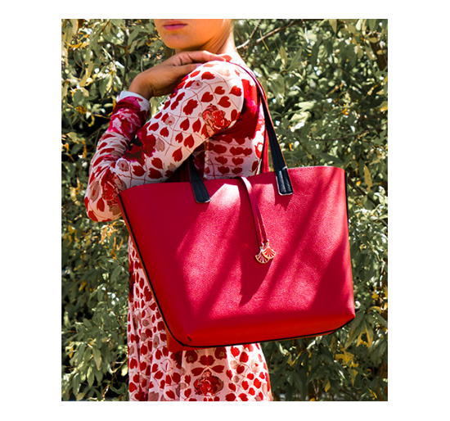
Tote bag Charme – Limited edition
Pensata per le donne che cercano la massima versatilità in ogni accessorio, questa tote bag, completamente reversibile, in edizione limitata, si inspira ad uno dei modelli iconici di Campo Marzio.
Un’ampia borsa con doppi manici che offre la possibilità di un cambio colore con un semplice gesto!
Scegli se indossarla nella “versione” nera o rossa per un outfit sempre perfetto.
A completare questa elegante e pratica tote, una maxi pochette amovibile, chiusa con zip.
Utilizzala come ulteriore accessorio interno, indossala a bandoliera grazie alla tracolla removibile e regolabile oppure portala a mano perché ti doni un allure decisamente chic!
borsa a spalla in pvc martellato
doppi manici
logo stampa oro
chiusura con laccetti impreziositi da charm smaltato
interno/esterno in colori a contrato
dimensioni: 46L x 11W x 28H cm (senza manico)
53H (con manico)

Slide 3
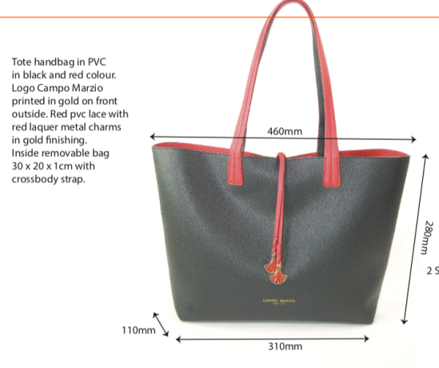
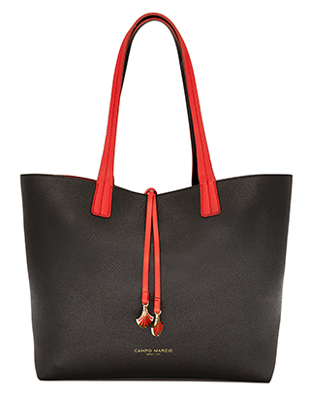
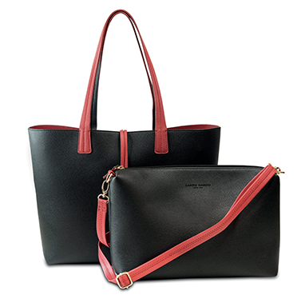
Tote bag Charme – Limited edition
Prezzo al Pubblico con IVA: 49,00

Slide 4
BORSA Petite bri bri – Limited edition
Dopo l’enorme successo di CLAIRE, Campo Marzio lancia la petite Bri Bri!
Pensata per una donna che predilige uno stile giovane ed informale, la petite Bri Bri si inspira al design di Claire, ma è realizzata in un materiale più resiste che conferisce maggiore rigidità alla struttura e ne garantisce l’idrorepellenza.
Come Claire, anche la piccola Bri Bri è progettata per consentirne la doppia portabilità sia a mano che a bandoliera grazie al manico inamovibile e alla tracolla regolabile.
La borsa presenta al suo interno una tasca che ospita un pratico portadocumenti| portacard en pendant con la borsa!
Disponibile in un’unica variante bicolore senape|tortora (mourtade|argile), è illuminata da metallerie color argento cromato.
Una deliziosa mini bag in edizione limitata per chi ama sentirsi unica!
Logo: stampa argento
Dimensioni in cm: 27L x 12W x 22,5H cm (senza manico) 27h (con manico)
Strepitosa offerta Special Summer 2019!
La Petite bri bri ti regala una fantastica sorpresa!
Nel suo interno trovi un coupon del valore di 30€ valido per acquisti del valore minimo di 60€ spendibile sullo shop on line campomarzio.it fino al 31/12/2019.
Un motivo in più per acquistarla ADESSO!

Slide 5
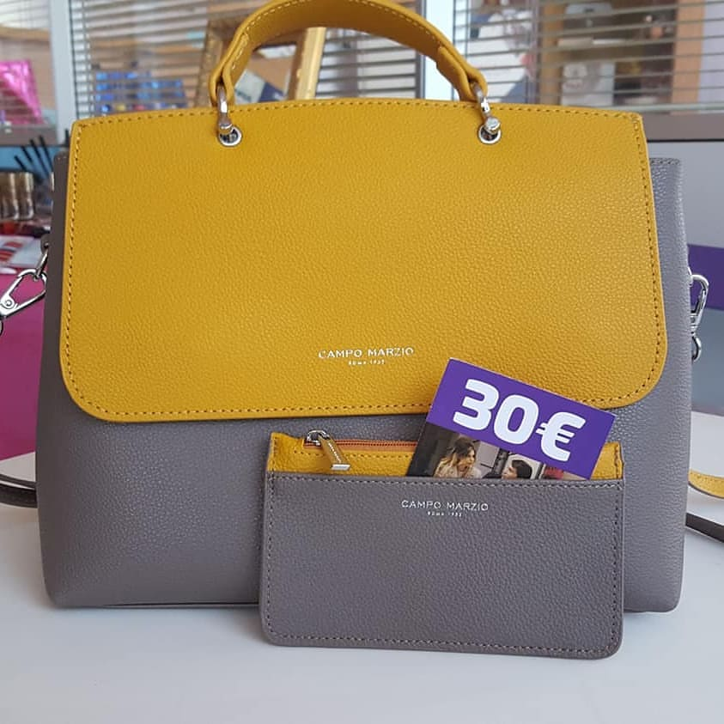
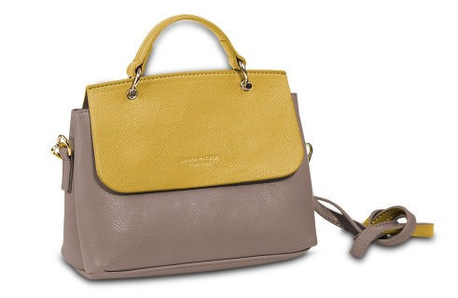
BORSA Petite bri bri – Limited edition
Prezzo al Pubblico con IVA: 79,00€

